Slide 1
ИГРЕ НА СНИЈЕГУ
ПРАВЉЕЊЕ МАЊИХ ГРУДВИ И ГАЂАЊЕ У ЦИЉ

Slide 2
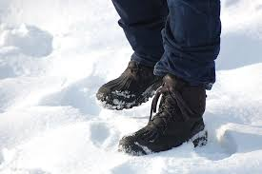
Вјежба
„Угази снијег око себе”
Ваш задатак је да ходањем и трчањем у што краћем временском периоду угазите што већу површину снијега око себе и припремите површину за игру.

Slide 3
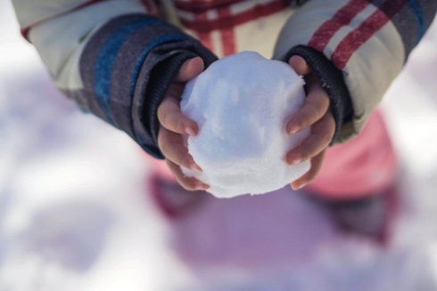
„Направи сњежну грудву”
Ваш задатак је да направите неколико мањих сњежних грудви.

Slide 4
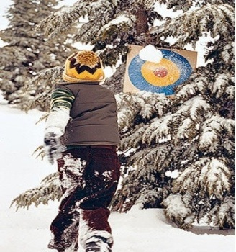
Вјежба
Прављење мањих грудви и гађање у циљ.
„Сњежни пикадо”
На комаду чврстог картона нацртај мету и обоји је онако како ти желиш.
Припремљену мету прислони уз дрво,
затим одреди удаљеност из које ћеш гађати.

Slide 5
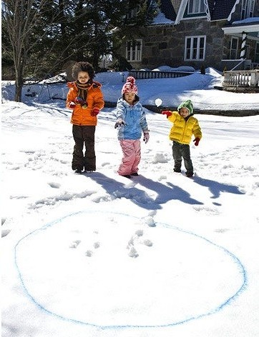
„Грудву гађај грудвом”
На равној површини снијега исцртајте круг.
Даље од круга поставите границу с које се гађа.
Унутар круга убаците једну грудву,
а затим је покушајте погодити другим грудвама.
Уколико играте у групи побједник је онај који први погоди грудву унутар круга.

Slide 6
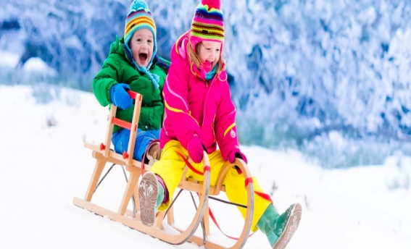
Вјежба
За крај одаберите игру која вам се више допада.
ПРАВЉЕЊЕ СЊЕШКА БИЈЕЛИЋА
САНКАЊЕ

